Slide 1


Notes:
تم تنزيل هذا القالب من موقع ingez-ppt.com

Slide 2

التاريخ : / / 1443 هـ
الصف : أول /
معرفة سابقة
كتابة الكسور الاعتيادية والكسور العشرية وكتابتها في أبسط صورة
أ. عثمان الربيعي
Notes:
تم تنزيل هذا القالب من موقع ingez-ppt.com

Slide 3






التاريخ : / / 1443 هـ
الصف : أول /
عنوان الدرس : النسبة
التدريس
التركيز
أ. عثمان الربيعي
التقويم
التدريب
Notes:
تم تنزيل هذا القالب من موقع ingez-ppt.com

Slide 4


التاريخ : / / 1443 هـ
الصف : أول /
عنوان الدرس : النسبة
جدول التعلم
ماذا أعرف | ماذا أريد أن أعرف ؟ | ماذا تعلمت ؟
مهارة سابقة : احسب : 1 ) 2 X 5 + ⁴2 اكتب الكسر الاعتيادي للعدد : 2 ) 0.65 =
أ. عثمان الربيعي
Notes:
تم تنزيل هذا القالب من موقع ingez-ppt.com

Slide 5




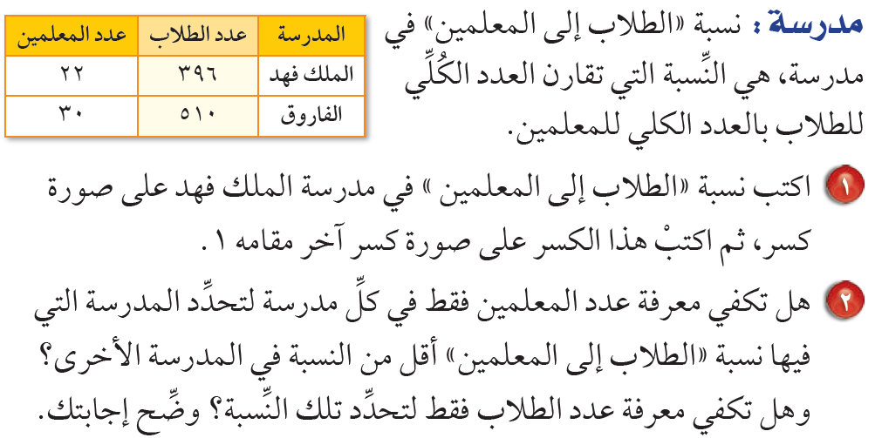
التاريخ : / / 1443 هـ
الصف : أول /
عنوان الدرس : النسبة
ص 140
أ. عثمان الربيعي
Notes:
تم تنزيل هذا القالب من موقع ingez-ppt.com

Slide 6
التاريخ : / / 1443 هـ
الصف : أول /
عنوان الدرس : النسبة
التدريس
التركيز
أ. عثمان الربيعي
التقويم
التدريب
Notes:
تم تنزيل هذا القالب من موقع ingez-ppt.com

Slide 7




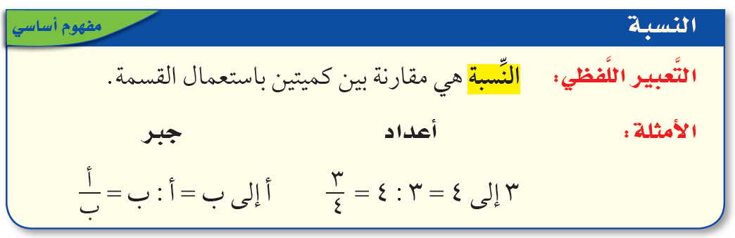
التاريخ : / / 1443 هـ
الصف : أول /
عنوان الدرس : النسبة
ص 140
تعبر النسبة عن علاقة جزء بجزء ، أو جزء بكل ، أو كل بجزء ، وتكتب عادة على صورة كسر في أبسط صورة .
أ. عثمان الربيعي
Notes:
تم تنزيل هذا القالب من موقع ingez-ppt.com

Slide 8
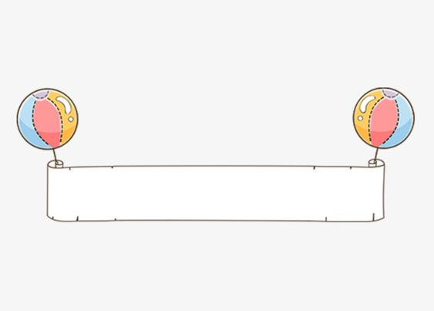


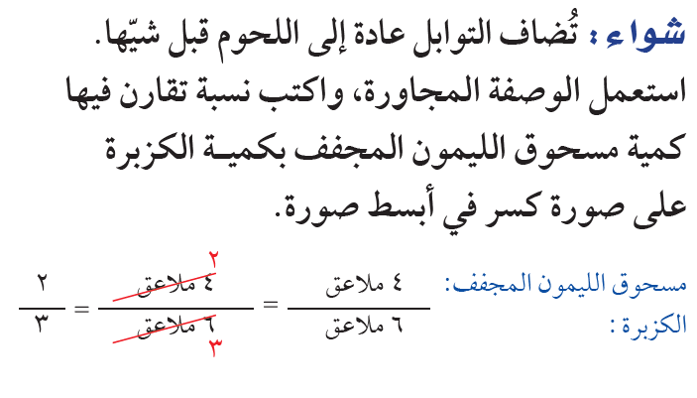


التاريخ : / / 1443 هـ
الصف : أول /
عنوان الدرس : النسبة
مثال 1
ص 140
أ. عثمان الربيعي
Notes:
تم تنزيل هذا القالب من موقع ingez-ppt.com

Slide 9



التاريخ : / / 1443 هـ
الصف : أول /
عنوان الدرس : النسبة
ص 140
استعمل الوصفة السابقة لكتابة كل نسبة فيما يأتي على صورة كسر في أبسط صورة :
أ ) الفلفل : مسحوق الليمون المجفف ( .............. )
ب) الكزبرة : الفلفل ( ........... )
أ. عثمان الربيعي
Notes:
تم تنزيل هذا القالب من موقع ingez-ppt.com

Slide 10

التاريخ : / / 1443 هـ
الصف : أول /
عنوان الدرس : النسبة
ص 141
النسب التي تعبر عن العلاقة بين الكميتين نفسيهما تسمى النسب المتكافئة ، ويكون لها القيمة نفسها .
أ. عثمان الربيعي
Notes:
تم تنزيل هذا القالب من موقع ingez-ppt.com

Slide 11

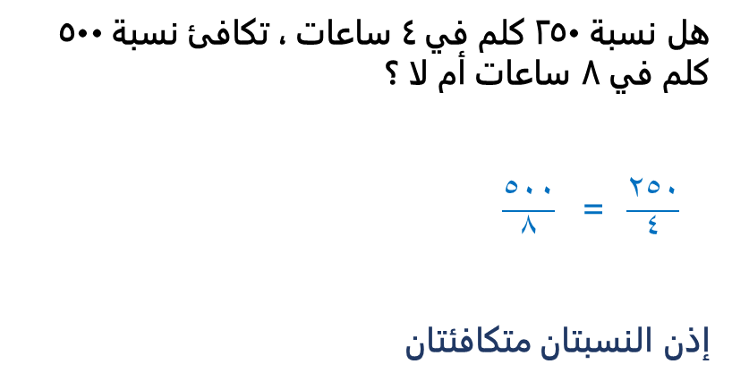
التاريخ : / / 1443 هـ
الصف : أول /
عنوان الدرس : النسبة
مثال 2
ص 141
هل نسبة 250 كلم في 4 ساعات ، تكافئ نسبة 500 كلم في 8 ساعات أم لا ؟
$\frac{٢٥٠}{٤}$ = $\frac{٥٠٠}{٨}$
إذن النسبتان متكافئتان
X 2
2 عامل مشترك بين النسبتين
أ. عثمان الربيعي
X 2
Notes:
تم تنزيل هذا القالب من موقع ingez-ppt.com

Slide 12

التاريخ : / / 1443 هـ
الصف : أول /
عنوان الدرس : النسبة
ص 141
حدد ما إذا كانت النسبتان متكافئتين في كل مما يأتي:
أ ) 20 مسماراً لكل 5 لوحات ، 12 مسماراً لكل 3 لوحات .
..................................................................................
ب) فنجانان من السكر لكل 8 فناجين دقيق ، 8 فناجين سكر لكل 14 فنجان دقيق .
...................................................................................
أ. عثمان الربيعي
Notes:
تم تنزيل هذا القالب من موقع ingez-ppt.com

Slide 13


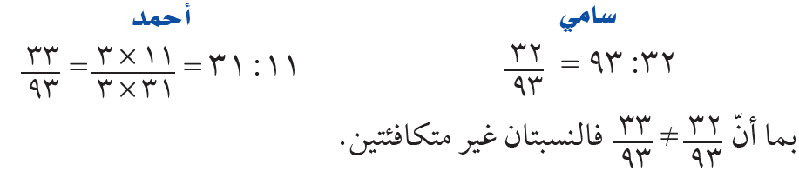
التاريخ : / / 1443 هـ
الصف : أول /
عنوان الدرس : النسبة
مثال من واقع الحياة
ص 141
كرة السلة : أخطأ سامي في 32 رمية من أصل 93 محاولة في كرة السلة ، بينما أخطأ زميله في 11 رمية من أصل 31 محاولة ، فهل النسبتان متكافئتان ؟ فسر إجابتك
أ. عثمان الربيعي
Notes:
تم تنزيل هذا القالب من موقع ingez-ppt.com

Slide 14
التاريخ : / / 1443 هـ
الصف : أول /
عنوان الدرس : النسبة
ص 141
هـ ) سباحة : تشترط إدارة أحد المسابح وجود 3 منقذين على الأقل لكل 20 سباحاً . فإذا كان هنالك 60 سباحاً و 9 منقذين ، فهل عدد المنقذين في هذه الحالة يتفق مع الشرط المذكور أعلاه ؟ وضح إجابتك .
أ. عثمان الربيعي
Notes:
تم تنزيل هذا القالب من موقع ingez-ppt.com

Slide 15
التاريخ : / / 1443 هـ
الصف : أول /
عنوان الدرس : النسبة
التدريس
التركيز
أ. عثمان الربيعي
التقويم
التدريب

Slide 16
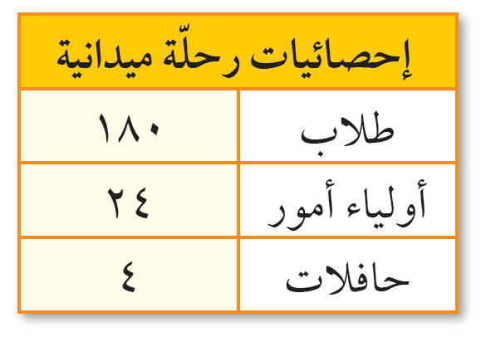
التاريخ : / / 1443 هـ
الصف : أول /
عنوان الدرس : النسبة
ص 142
رحلات ميدانية : استعمل المعلومات في الجدول لكتابة كل نسبة مما يأتي على صورة كسر في أبسط صورة :
تأكد
1 ) عدد أولياء الأمور : عدد الطلاب
................................................
2 ) عدد الطلاب : عدد الحافلات
...............................................
3 ) عدد الحافلات : عدد المشاركين في الرحلة
..............................................
أ. عثمان الربيعي
Notes:
تم تنزيل هذا القالب من موقع ingez-ppt.com

Slide 17
التاريخ : / / 1443 هـ
الصف : أول /
عنوان الدرس : النسبة
بين ما إذا كانت النسبتان متكافئتين أم لا . وضح إجابتك .
تأكد
ص 142
4 ) وافق 12 طبيباً من 20 على الاقتراح .
وافق 6 أطباء من 10 على الاقتراح .
.................................................................................
5 ) حافلتان مقابل 7 سيارات صغيرة .
10 حافلات مقابل 15 سيارة صغيرة .
.................................................................................
أ. عثمان الربيعي
Notes:
تم تنزيل هذا القالب من موقع ingez-ppt.com

Slide 18
التاريخ : / / 1443 هـ
الصف : أول /
عنوان الدرس : النسبة
تأكد
ص 142
6 ) يبيع متجر كل علبتين من العصير بمبلغ 14 ريالاً ، إذا اشتريت 6 علب من العصير ودفعت مقابلها 56 ريالاً ، فهل المبلغ الذي دفعته يساوي ثمن العلب التي اشتريتها ؟ وضح إجابتك .
..................................................................................................................................................................................................................................................................
أ. عثمان الربيعي
Notes:
تم تنزيل هذا القالب من موقع ingez-ppt.com

Slide 19


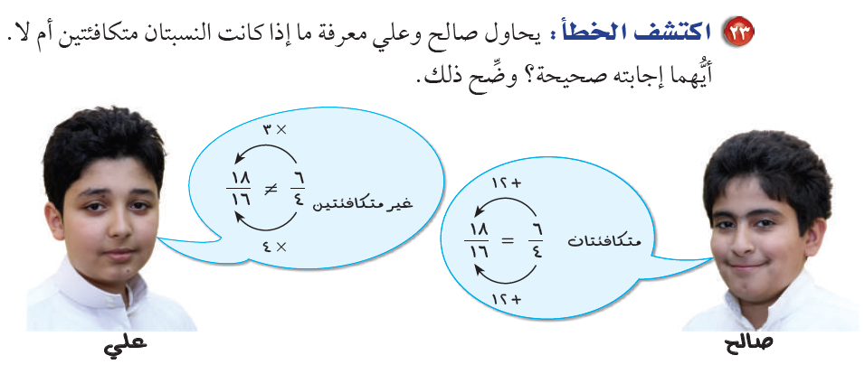
التاريخ : / / 1443 هـ
الصف : أول /
عنوان الدرس : النسبة
ص 143
أ. عثمان الربيعي
Notes:
تم تنزيل هذا القالب من موقع ingez-ppt.com

Slide 20
التاريخ : / / 1443 هـ
الصف : أول /
عنوان الدرس : النسبة
التدريس
التركيز
أ. عثمان الربيعي
التقويم
التدريب

Slide 21

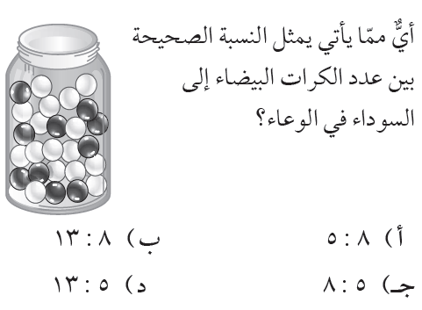
التاريخ : / / 1443 هـ
الصف : أول /
عنوان الدرس : النسبة
التقويم
ص 144
أ. عثمان الربيعي
Notes:
تم تنزيل هذا القالب من موقع ingez-ppt.com

Slide 22

التاريخ : / / 1443 هـ
الصف : أول /
عنوان الدرس : النسبة
الواجب
أ. عثمان الربيعي
Notes:
تم تنزيل هذا القالب من موقع ingez-ppt.com

Slide 23

أ. عثمان الربيعي
Notes:
تم تنزيل هذا القالب من موقع ingez-ppt.com

